Slide 1



UBML低代码开发之道
郝志北
Notes:
UBML的定位、赛道、项目包含的内容，技术特性、核心原理、价值，愿景

Slide 2



Why
LCDP
&
UBML

Slide 3

UBML的定位&赛道
挑战
机遇
破局
Notes:
所谓道，是咱们中华民族为了认识事物，为己所用而演化、产生的一个名词，那我们今天要谈的是UBML的道，低代码开发的道，首先我们就先来认识，探究UBML的起源，问一个为什么，为什么我们选择低代码开发这样一个方向，为什么我们要做UBML这样一个项目
为了回答这个问题，我通过我们面临的挑战、机遇以及我们如何破局这样三个角度，来看看我们UBML的定位和赛道究竟是什么？

Slide 4

低代码开发平台（LCDP）发展之问：aPaaS平台如何抓住两化融合的战略机会？
四大关键技术
工业互联网平台关键技术 —— 工业PaaS与应用开发（aPaaS）
如何提供工业模型沉淀、集成与管理成平台的能力？
如何提供敏捷高效的新型开发工具？（低代码开发平台）
工业PaaS与应用开发
定义工业元模型、模型、对象...标准，支持业务流程建模、组装、接口转换
消费者
供应链
协作企业
开发者
业务运行
应用创新
定义模型、组件依赖、约束关系，构建低代码开发平台的语义和语法规范
应用层
（工业SaaS）
设计
APP
生产
APP
管理
APP
服务
APP
设备状态分析
供应链分析
能耗分析优化
… …
支持跨域共享复用，支持大批量个性化定制，实现快速上线、自动化投产
aPaaS（应用程序开发平台）
应用开发、Runtime适配
（开发工具、微服务框架）
模型、组件标准库
（工业知识组件、算法组件、原理模型组件）
工业数据建模
平台层
（工业PaaS）
数字孪生
DaaS
工业数据建模和分析（机理建模、机器学习、可视化）
机理与数据模型
信息模型
工业大数据系统（工业数据清洗、管理、分析、可视化等）
工业数据管理与分析
gPaaS
平台资源部署和管理，软件系统自动构建、测试和快速交付
直观、易用数据分析和呈现工具
设备管理
资源管理
运维管理
故障恢复
实时流计算框架
人工智能框架
IaaS层
云基础设施（服务器、存储、网络、虚拟化）
面向工业需求的定制化数据管理工具
工业边缘
边缘层
设备接入
协议解析
边缘数据处理
通用化数据接入和协议解析方案
规则引擎+复杂分析
通用化软硬件架构+资源编排管理
改自工业互联网产业联盟2019年白皮书
Notes:
在当今工业互联网技术的大潮下，AII指出，在整个工业互联网平台架构中，从边缘层、IaaS、PaaS再到SaaS层上，共有四项关键技术待突破与进一步发展，其中在PaaS层，精确的说应是aPaaS，应用程序开发平台层，它作为IaaS和SaaS之间的支撑平台，面对底层日益复杂的工业机理，面对上层各种类型的工业应用，如何去建立一套工业元模型的标准？提供一种模型的沉淀、集成、管理能力，如何提供可以快速开发业务应用的，敏捷高效的新型开发方法/工具？这就是时代留给我们的挑战：aPaaS平台，如何在工业化，数字化融合的历史进程中，抓住这个快速发展的战略机会？

Slide 5
低代码开发平台发展之机：UBML开源是时代之机、科技之呼
GitHub：IoT平台开源项目DeviceHive
Eclipse Foundation：Eclipse Kura、Eclipse Paho、Eclipse OM2M等多个边缘层项目
华为：首个基于Kubernetes容器应用的边缘计算KubeEdge
微软：平台边缘层技术Azure IoT Edge
开源
社区
开源社区
+平台企业
+产业联盟
应用平台：云洲、 COSMOPlat
aPaaS平台（空缺待补）：UBML + Open iGIX
云+边：KubeEdge、Ditto
Azure IoT Edge
Akraino
前端：Open Harmony
TencentOS Tiny
AliOS Things
平台
企业
产业
联盟
工业互联网产业联盟（AII）：标识解析、边缘计算、COSMOPlat 平台三个开源项目
边缘计算产业联盟（ECC）：参与Akraino开源，发起企业级IoT Blueprint开源项目
Notes:
既有挑战，便有机遇，目前在工业互联网领域，AII把参与开源的产业主体主要分为开源社区、平台企业和产业联盟三类，此外还有我们这种平台企业+开源基金会共同运作的一些开源项目模式，纵观整个工业互联网平台的体系架构，从前端、云和边、再到应用层都已有开源项目落位，只有aPaaS平台层空缺，结合刚刚我们提到的aPaaS层的关键技术和挑战，可以说我们亟需一个强大的工业aPaaS平台作为强有力的支撑，而定位于低代码开发领域的UBML和Open iGIX就是补全这一空白的最佳选择，可以说是时代之机、科技之呼。

Slide 6
破局：低代码技术是必由之路
未来，所有的企业都是软件企业，以软件为核心的数字化转型之路是发展方向
工业互联网与数字化转型互动发展，互为动力
2021年，市场对于应用开发的需求，将五倍于IT公司的产能
低代码技术是唯一可行方案
—— Gartner
产
能
需
求
应用开发的需求五倍于IT公司的产能
Notes:
在这样的挑战和机遇下，可以说未来，所有的企业都是软件企业，以软件为核心的数字化转型之路是发展方向。而工业互联网正式推动企业数字化转型的主要动能，可以说它与数字化转型互动发展，互为动力，在软件应用，成为企业的核心资产的大势下，Gatner指出，2021年，。低代码技术是唯一的可行方案。

Slide 7
What
Is
UBML

Slide 8




历史：软件开发方法的演进
智能化辅助开发
（自然语言）
统一业务建模语言
（UBML）
高级程序开发语言
（Java）
机器/汇编语言
（ASM）
开发效率
极少数专业人员
程序员
非专业/平民开发人员
昨天
今天
明天

Slide 9
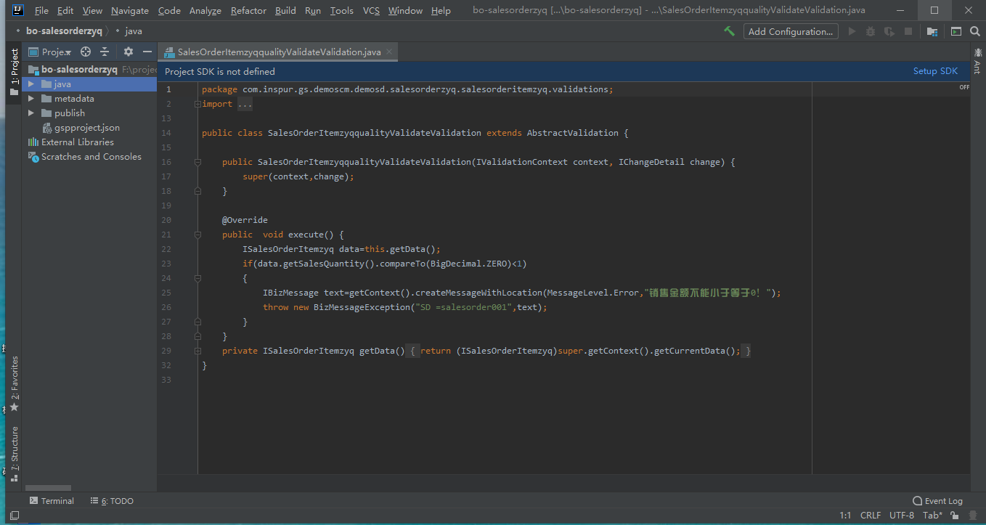
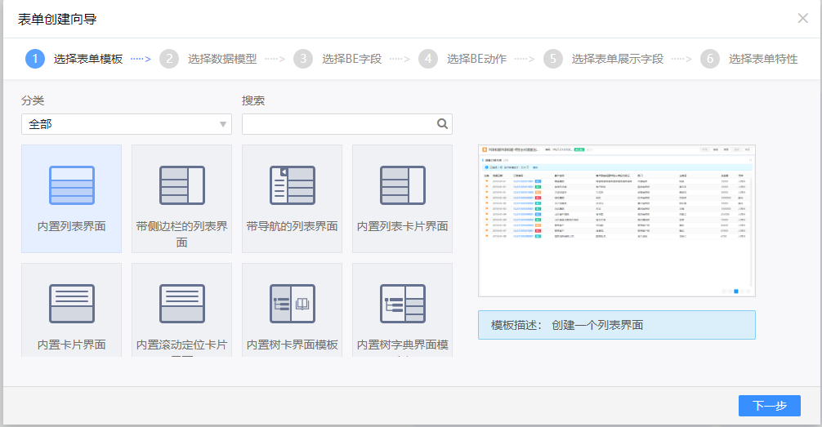
历史：开发语言对比
传统手工开发
低代码开发
机器语言/汇编语言/高级编程语言
UBML领域建模语言\其他低代码开发语言
VS
门槛高，面向专业开发人员
使用门槛低，面向非专业人士
手工编码，工作量大，开发效率低
开发效率大幅提升
软件质量大幅提高
软件质量取决于开发人员水平
个性化，灵活性
可动态扩展随时调整快速响应需求变化
需求改动需要专业开发人员，响应周期长

Slide 10

定位：UBML在开发语言层级的功能定位
硬编码开发（Hard Code）
技术选择灵活，适合创新型应用
开发效率低
代码质量和架构规范性靠人
低代码开发（Low Code）
降低开发门槛，大幅提升开发效率
一致性、规范性、质量高
系统不动代码即可灵活配置，支持无代码开发
门槛
③ 领域特定语言（DSL）
建模IDE
DSL(模型)
② 高级语言（Java）
专业IDE
Java Code
Java Code
① 机器语言
App
App
效率
通用PaaS服务（DevOps、DB、MQ…）
容器服务(K8s、Docker)

Slide 11

定位：UBML在低代码开发平台中的功能定位
低代码开发平台（LDCP）
Business
面向业务的、支撑构建业务应用的
Language
开发语言，
是低代码开发平台
的核心基础
Unified
统一的、标准的
Modeling
建模，基于模型的

Slide 12
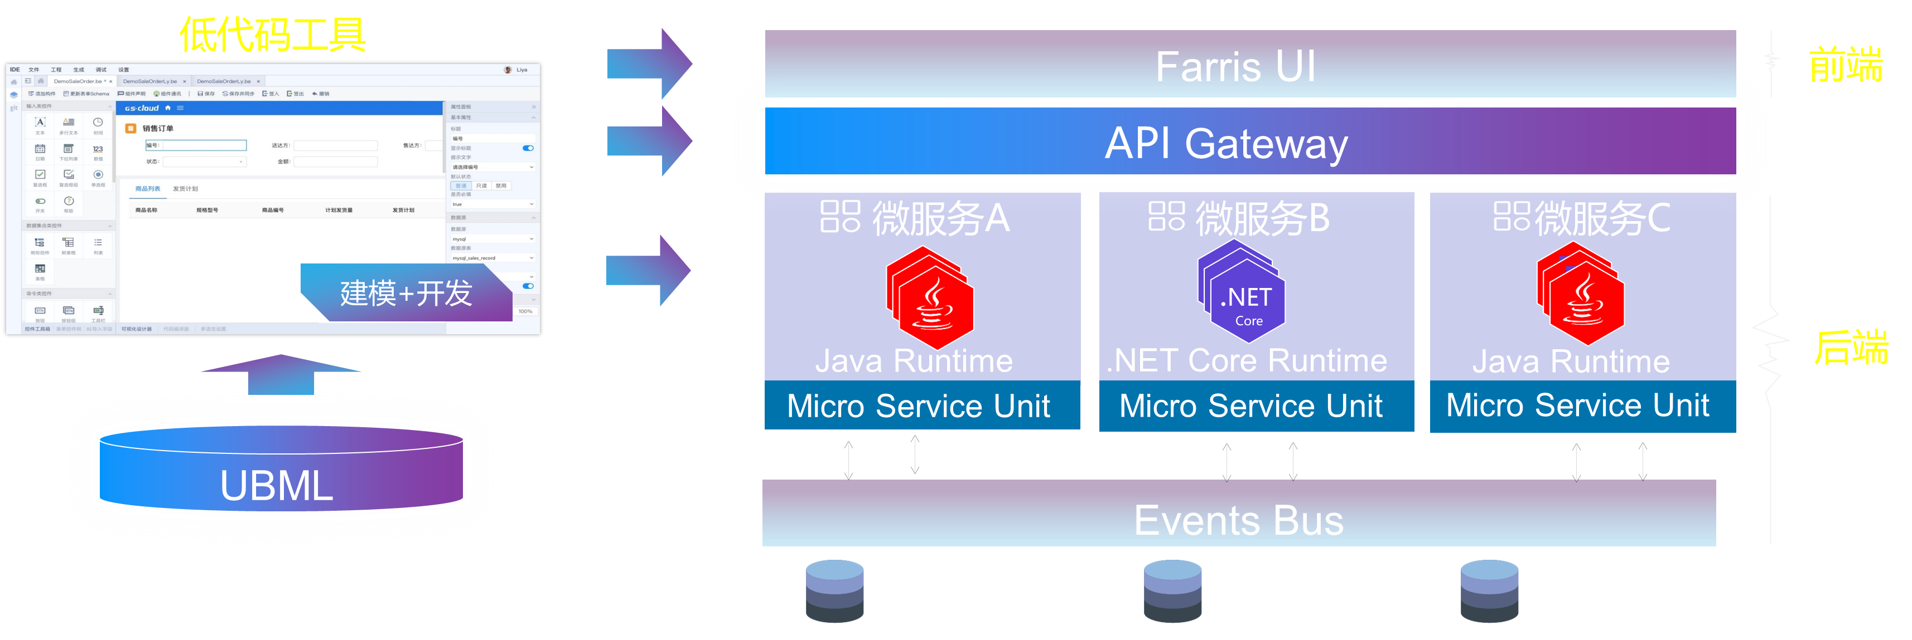
架构：功能架构图
Runtime
Runtime
Runtime

Slide 13
架构：技术架构图
Call Command
UBML-SDK
Generate Code
Generated Apps
Build App Package
Read/Write
Models
Depends
UBML-Designer
Create Models
UBML- Models
UBML-Runtime
Depends
Depends
UBML-Standard
Spring Boot

Slide 14
特性：六大优势技术特性
微内核可扩展的开放架构
模型的标准与实现解耦，模型种类可按需求持续扩展；支持SDK、Runtime扩展
开发语言无关性
一份模型可转化为多种语言
全栈模型刻画能力
建模范围涵盖UI、API、流程、领域服务、持久化等层级
支持Hybrid模式
模型的代码生成能力
模型的动态解析能力（能力支撑与标准）
模型工程化
视模型为源码，支持与主流与研发工具融合
统一的模型管理能力
提供一致的模型生命周期管理等能力

Slide 15
原理：UBML低代码建模开发的核心技术原理
UBML Standard基于MDD（Model-Driven Development）中的核心标准MOF（Meta-Object facility）
UBML Standard
元元模型
Meta Metamodel
Meta-Model Common
Meta-Model DSL
基于Standard
构建元模型
元模型
Metamodel
UBML Metamodels
Entity
API
Form
Flow
… …
基于元模型
按应用/行业类型开发模型
模型
Model
UBML Models
SalesOrder.be
Storage.vo
… …
ERP
MRO
数智类
IoT
… …
通过
模型生成代码/
模型动态解析
运行时转化为真实数据
对象
the real world
运行时数据实例化
ID | Code | … …
1 | 物料订单1 | … …
2 | 物料订单2
MOF(Meta-Object facility) 架构

Slide 16
基石：核心建模标准与机制
Standard模块是UBML模型定义、管理、扩展等通用能力的核心标准与基石。
DSL提供了UBML元模型的语义层规范，是UBML开发语言无关性的基础。
Meta-Model Common具有标准性、复用性和可扩展性，给各类模型实现提供了标准规约接口、公共模板库等公共核心能力，对UBML的模型生态起到标准化和支撑的作用
具体领域
UBML Standard
领域服务
抽象、沉淀
构件
Model Common
BFF
UI
基于
共享、复用
流程
开发语言无关的，
UBML通用语义化描述结构
Model DSL
… …

Slide 17
关键技术特性：微内核可扩展的开放架构
可替换的服务、工具、设计器等插件
(低代码平台公共核心基础)
Standard、SDK&Runtime
解耦实现
各领域标准
UBML SDK
UBML Runtime
OpenAPI
BPMN
… …
兼容/适配
扩展性
适配层
UBML Standard
依赖倒置
解耦实现
分层复用
开放性
基础设施
公共服务

Slide 18
关键技术特性：开发语言无关性
模型为DSL描述，与具体开发语言解耦
模型可根据实际需求，生成不同的开发语言源码
SalesOrder.json
{
"Type":"BusinessEntity",
"kind": "UbmlModel",
"Code": "SalesOrder",
"Name": "销售订单实体"
}
Java Code
UBML-Designer
C#
Code
UBML-Models
… …
可视化方式
构建模型
通过模型
生成源码

Slide 19
关键技术特性：全栈模型刻画能力
UI层
表单
UI组件
表单构件
界面状态机
智能帮助
UI资源
页面流
API层
内部API
外部API
事件
事件构件
事件发布订阅
BFF层
模型的种类和数量涵盖了
开发中涉及的UI、API、BFF、业务流程、领域服务、持久化等全流程
视图对象
视图构件
数据映射
导入导出
打印
查询格式
业务流程层
业务流
工作流
审批流
业务活动
任务
流程构件
集成场景
领域服务层
业务实体
领域服务构件
联动计算构件
校验构件
业务状态机
业务规则
查询对象
业务对象
统一数据类型
程序资源
权限对象
业务操作
编码规则
持久化层
通用实体
通用数据类型
数据库对象
非结构化存储对象

Slide 20



价值：UBML核心价值
提供平民化开发模式，消除技术与业务的鸿沟
降低软件开发门槛，提升软件开发效率和灵活性
支撑业务需求快速响应和应用快速创新
平民开发者
专业开发者
无代码开发
低代码开发
硬编码开发
业务
IT

Slide 21
Who
Is Using
UBML

Slide 22






实践案例：基于UBML的iGIX低代码开发平台
应用市场
iGIX低代码平台
LCM
态势监控
身份管理
云开发环境
运行时定制
业务资源库
智能运维
实时监控
预警中心
性能分析
健康检查
日志采集
DevKit
动态建模
全生命周期管理
任务中心
服务网关
UI层
API层
BFF层
业务流程层
领域服务层
持久化层
制品库
表单
UBML全栈模型体系
通用实体
内部服务
视图对象
业务流
业务实体
UI组件
外部服务
打印
工作流
业务操作
通用数据类型
交付物管理
UI资源
消息服务
查询格式
审批流
业务实体
数据库对象
公共技术服务
环境迁移管理
统一认证
调度服务
任务服务
附件存储
元数据
消息服务
日志服务
GIS服务
消息队列
分布式缓存
分布式事务
索引服务
浪潮云
企业私有云

Slide 23
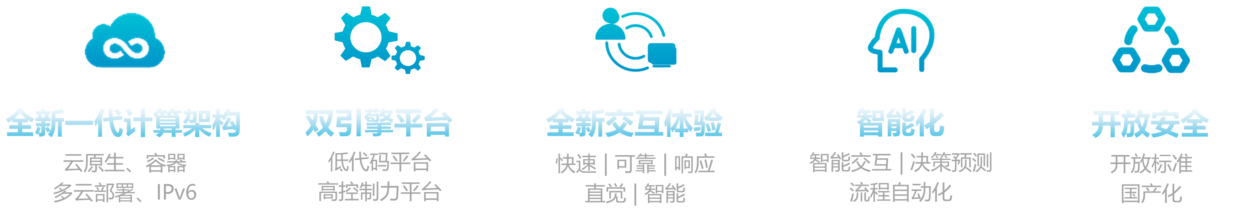



实践案例：iGIX的核心特性
全栈建模
低代码快开
用户数量
模型数目业内最多:40+
提升开发效率70% ↑
企业用户30+

Slide 24
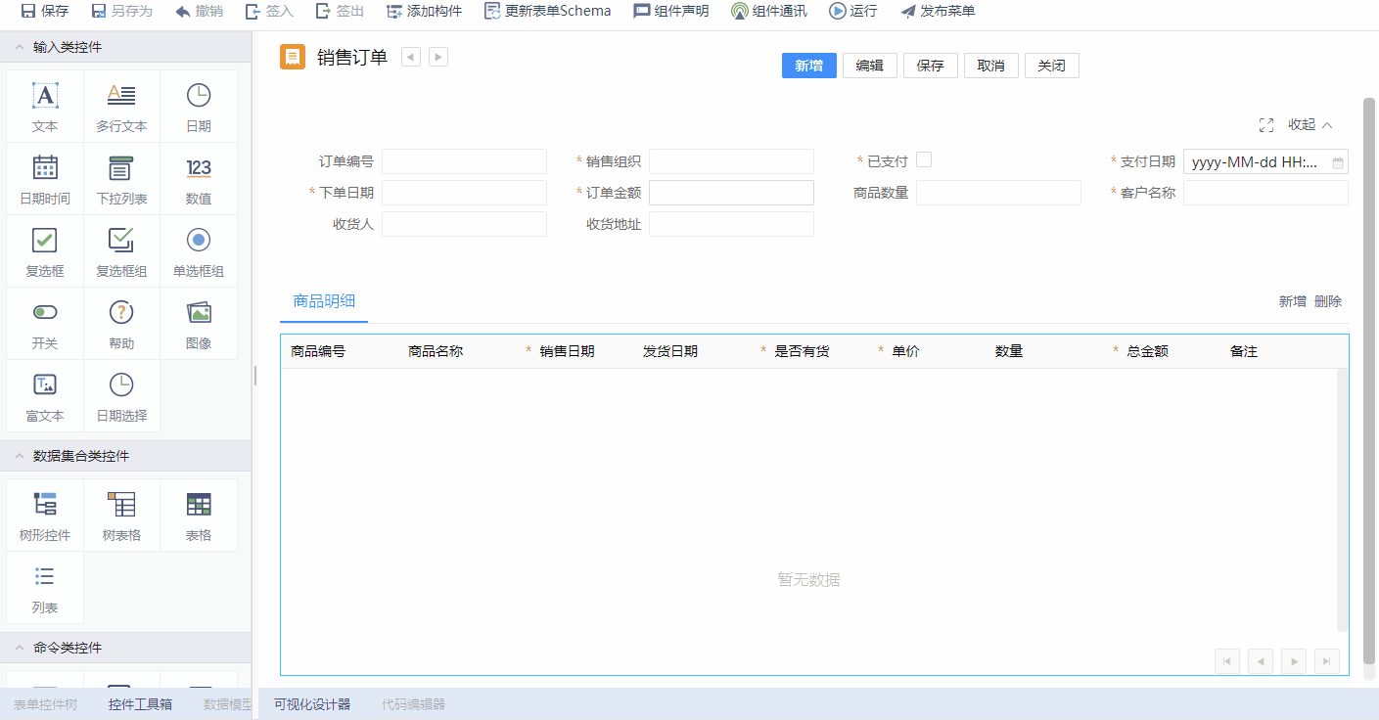
实践案例：使用基于UBML的低代码平台快速开发应用
浪潮云ERP软件中，70%的代码是由低代码平台生成，项目的开发周期由3-5年缩短至1.5年

Slide 25


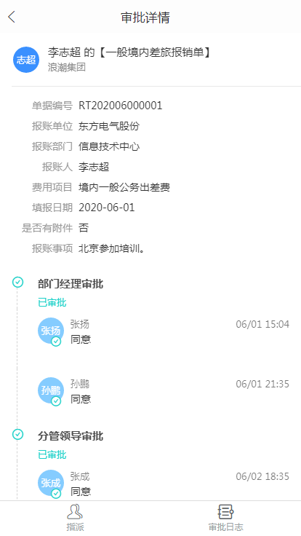
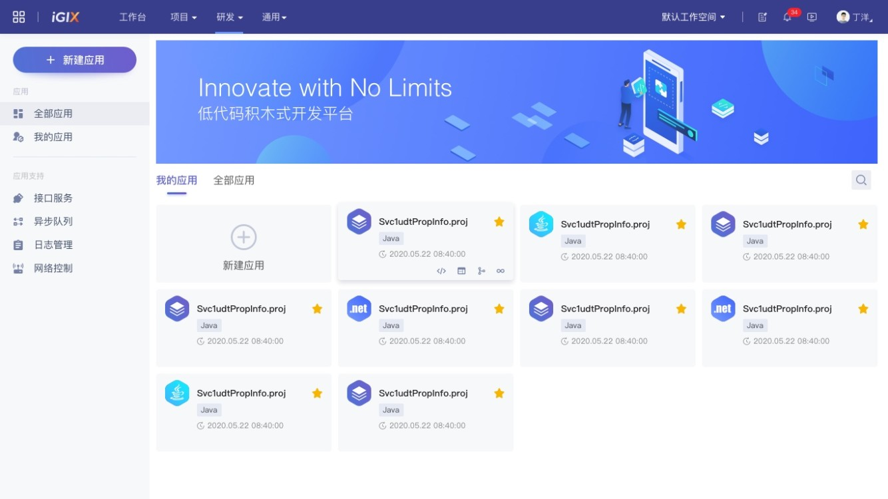
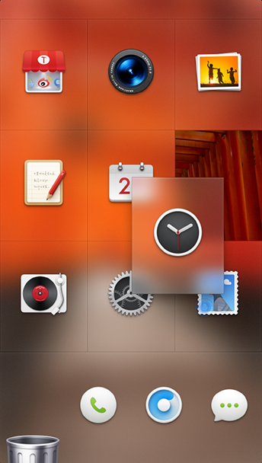
实践案例：基于UBML的低代码积木式开发平台
iGIX低代码积木式开发平台

Slide 26











































实践案例：企业应用案例

Slide 27
How
To
UBML

Slide 28
UBML在浪潮云ERP中的定位
ERP/MRO应用
数据/流程驱动应用
IoT类应用
创新型应用
…
LOB
财务
资金
人力
销售
采购
库存
生存
服务
…
浪潮云ERP
合作伙伴/客户开发
独立ISV
iGIX（企业版）
Open iGIX(社区版)
UBML
（低代码平台核心）

Slide 29
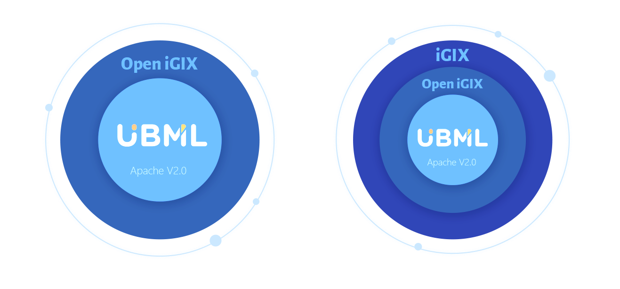
Roadmap：整体规划
UBML开源建标准，iGIX开源建生态
设计器/扩展/工具
商业版专有特性
低代码建模开发体系
社区版低代码开发平台
iGIX低代码开发平台

Slide 30
Roadmap：版本计划
Open iGIX
UBML SDK&
Runtime
Designer&
Extensions
UBML Standard
UBML Models
2020.06
UBML入孵
OpenAtom
2021.1
发布建模标准
与商业版集成运行
2021.03
完成商业版集成
核心功能完善
2021.09
发布完整
SDK&Runtime
2021.12
发布社区版低代码平台

Slide 31
Where
To
Go
Notes:
希望深度参与，共建

Slide 32

愿景
低代码建模领域事实标准

Slide 33
愿景
人人开发、大众创新的模型/应用生态

Slide 34
愿景
浪潮原有行业种类
融合
社区扩展的行业种类
供应链
财务共享
…
扩展行业A
扩展行业B
…
社区
共建\贡献
客户
浪潮提供基础模型
社区扩展新模型
伙伴
融合
业务实体
视图对象
…
扩展
模型A
扩展
模型B
… …
外部
开发者
高校
统一业务建模标准（UBML-Standard）
发布标准、确立先发优势、占据主导地位
大量社区用户的使用基础，是发展为低代码领域事实标准的先决条件。
Inspur
Notes:
联合社区，伙伴，客户，高校，基金会，构建社区标准、各行业模型事实标准

Slide 35
感谢您的观看！

